Slide 1

项目 七
详情页视觉营销设计
视觉营销从入门到精通（微课版）

Slide 2
CONTENTS
目 录
详情页的设计与营销
7.1
制作焦点图
7.2
制作商品卖点图
7.3
制作商品信息展示图
7.4
制作商品细节图
7.5
制作快递与售后图
7.6

Slide 3
重点、难点
教学重点
  掌握商品细节图的制作方法
  教学难点
  如何使制作的商品细节图更加符合需求

Slide 4
本节导读
商品细节图可将商品的细节部分完整地展现出来，使客户对商品有个基本的认识，并能从商品细节中打消购物顾虑。下面先讲解细节图的展现方法，再对细节图的制作方法进行介绍。

Slide 5
7.5.1 细节图的展现方法
服装类目细节图
箱包类目细节图
鞋类细节图
灯具类细节图
家具类细节图
家电类细节图
01
02
03
04
05
06

Slide 6
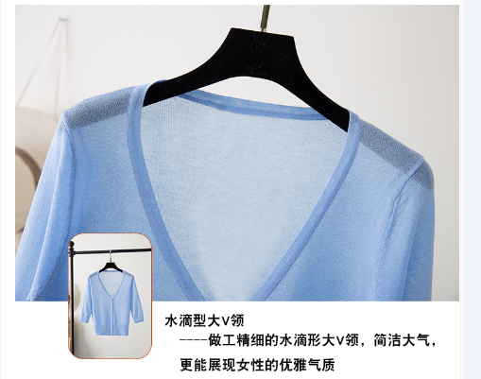
服装类目细节图
细节图特指该件商品的款式设计细节、做工细节、材质纹理细节、辅料细节等。卖家可根据商品本身的卖点和优势进行细节展示。
细节展示包括但不限于以下内容：
款式细节：设计特别的要素，如领口、袖口、裙 摆、褶皱、腰带、帽子、门襟等
做工细节：走线、针距、线粗、内衬锁边、里料、褶皱、裁剪方式、熨烫平整等
面料细节：微距拍摄面料材质、颜色、面料纹路、面料花纹等
辅料细节：拉链、纽扣、订珠、蕾丝、里料等等

Slide 7
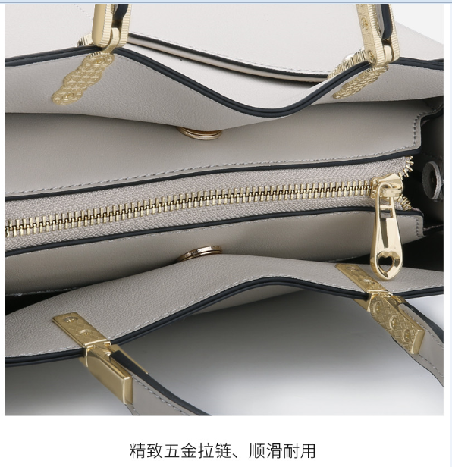
箱包类目细节图
箱包类目细节展示包括但不限于以下内容：
款式细节：设计特别的要素，如袋口、包扣、拉链、褶皱等
做工细节：走线、铆钉、滚边等
材质细节：微距拍摄面料、颜色、面料纹路、厚薄，以及里料展示等
配件细节：拉链、包扣、肩带、质感五金等
以上细节包括但不限于以上内容，卖家可根据商品本身的卖点和优势进行细节展示。

Slide 8
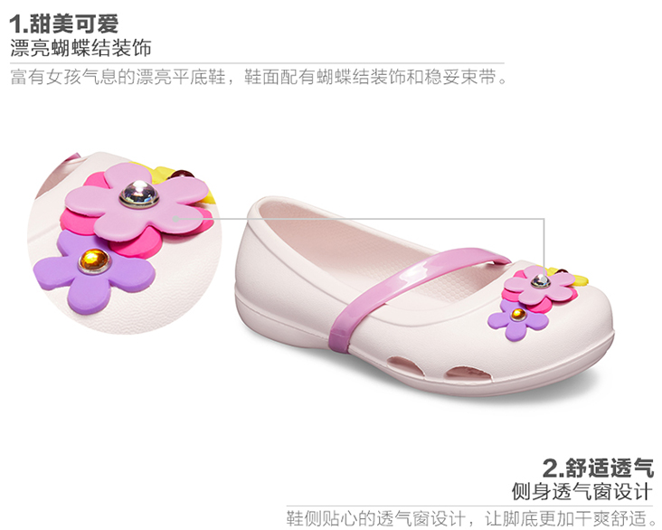
鞋类目细节图
鞋类目细节图展示包括但不限于以下内容：
款式细节：全貌、梆面、后帮、鞋跟、鞋底等
做工细节：走线、铆钉、滚边等
材质细节：材质、纹路、花色等
辅料细节：拉链、配件、流行元素等
以上细节包括但不限于以上内容，卖家可根据商品本身的卖点和优势进行细节展示。

Slide 9
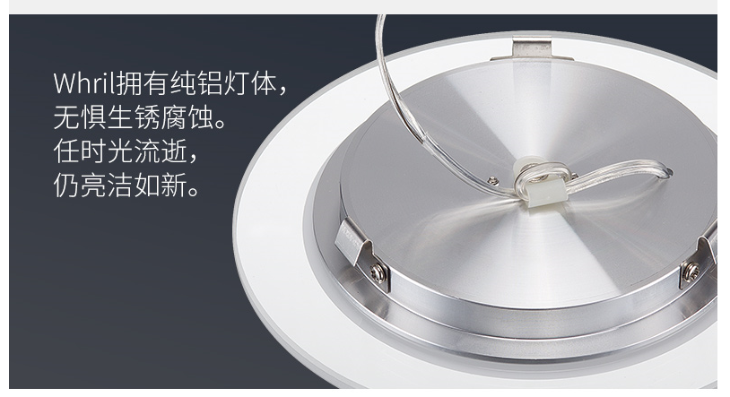
灯具类目细节图
灯具类目细节图展示包括但不限于以下内容：
工艺细节：材质、工艺、透光度、着色度等
光源细节：灯泡材质、开关方便度、替换灯泡的方便性、灯泡寿命等
以上细节包括但不限于以上内容，卖家可根据商品本身的卖点和优势进行细节展示。

Slide 10
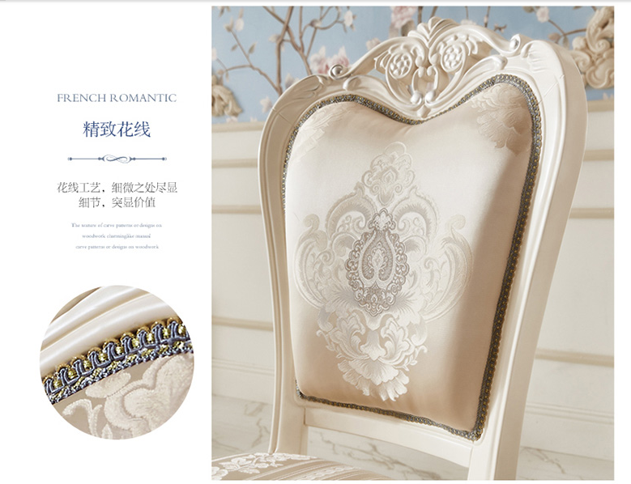
家具类目细节图
家具类目细节图展示包括但不限于以下内容：
建材细节：木料、纹理、防腐性、耐热性、防潮性等
油漆细节：打磨、底色、擦色、磨砂、面油等
工艺细节：手工打磨、纹理清晰、弧度、拼贴等
以上细节包括但不限于以上内容，卖家可根据商品本身的卖点和优势进行细节展示。

Slide 11
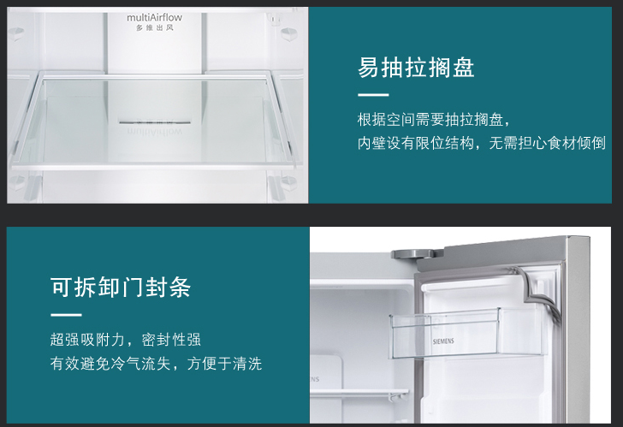
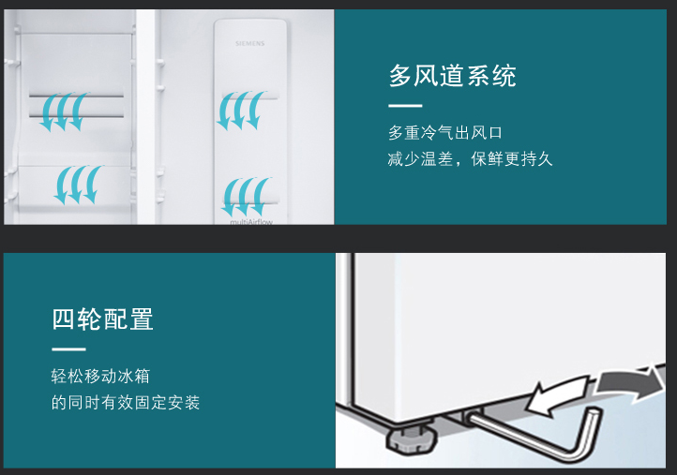
家电类目细节图
家电类目细节图展示包括但不限于以下内容：
外观细节：材质、纹理、功能等
内部细节：电机、容量等
工艺细节：纹理、弧度、拼贴等
以上细节包括但不限于以上内容，卖家可根据商品本身的卖点和优势进行细节展示。

Slide 12
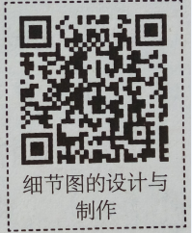
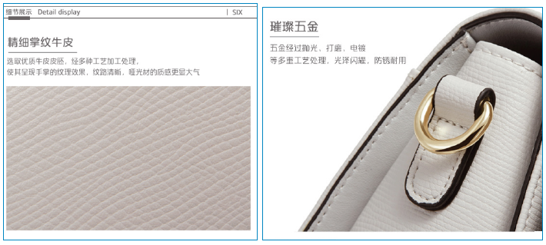
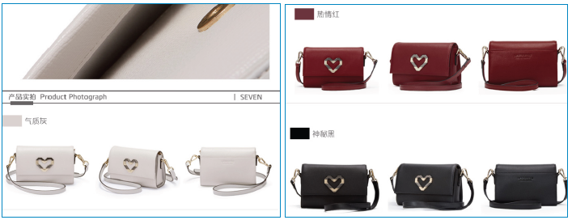
7.5.2 细节图的设计与制作
1
2
3
4
Notes:
1.750*3370px 72dpi rgb
打开“卖点图.psd”,将其中的“效果展现”文字及周围的形状内容拖动到图像上方，调整其位置并对内容进行修改
打开“细节图片.psd”，将其中的皮革拖动到文字下方，调整大小和位置
“方正品尚黑简体” “#666162” 调大小位置，直线工具在精细掌纹牛皮 文字下方绘制直线
2。使用相同的方法，将“细节图片.psd”中的其他3个细节图片拖动到下方对应的位置，完成后在上方输入说明性文字
3. 复制“细节展示”文字及周围的形状内容，调整其位置并对内容进行修改
矩形工具 50*30 “#dbd3d0”
“方正品尚黑简体” 输入“气质灰” 调大小位置
打开“实拍图片.psd”，将灰色女包拖动到文字下方，调整大小和位置
直线工具绘制直线
4.使用相同的方法，将“实拍图片.psd”中的其他各个颜色图片拖动到下方对应的位置，完成后修改矩形颜色和说明性文字，其颜色分别是“#6343d”“#010101”

Slide 13
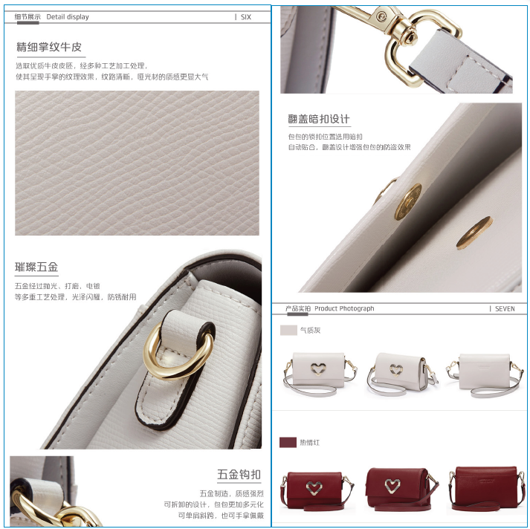
7.5.2 细节图的设计与制作
5

Slide 14
7.5.3 任务实训及考核
序号 | 任务描述 | 任务要求
1 | 制作“女鞋”细节图，要求在其中体现 女鞋材质、款式等细节 | 掌握女鞋细节图的制作方法
2 | 制作“饮水机”细节图，要求体现饮水 机的材质与接口部分细节 | 掌握饮水机细节图的制作方法

Slide 15
7.5.3 任务实训及考核
序号 | 任务描述 | 分值（100分） | 说明
1 | 简述细节图的展现方法
2 | 简述细节图的制作方法

Slide 16
祝：学有所成！
视觉营销从入门到精通（微课版）

